Slide 1

CIRCUITO TERÊ VERDE
CHARLES DAFLON
WALLACECORREA

Slide 2
Apresentação da Equipe
CHARLES DAFLON
WALLACE CORREA
Pitch | Apresentação do MVP
Orientador: Msc. Rodrigo Otávio do C. Braga
Notes:
Vou começar me apresentando, me chamo Vagner Ereno Quincozes, sou doutorando em Computação pela UFF, mestre e graduado em Engenharia de Software pela Universidade Federal do Pampa, sou em especialista em Educação, atuo atualmente em projetos de Pesquisa & Desenvolvimento da Dell Computadores do Brasil em parceria com o laboratório MidiaCom da UFF e também atuo como professor e professor conteudista. Certo, pessoal? Eu vou deixar o meu e-mail de contato aqui, caso alguém necessite. Bom, agora vamos para o conteúdo.

Slide 3
Circuito Terê Verde
Plataforma digital que reúne informações sobre trilhas, parques, biodiversidade e eventos ecológicos de Teresópolis.
Facilita a descoberta e o planejamento de atividades de ecoturismo.
Promove o acesso à informação.
Incentiva práticas de turismo sustentável por meio de uma experiência simples, interativa e acessível em qualquer dispositivo.
Notes:
Vamos começar falando de um conceito que tem ganhado bastante destaque no desenvolvimento de software: as aplicações híbridas.
Vamos começar pensando juntos. Imagine que você precisa desenvolver um aplicativo que funcione perfeitamente tanto no Android quanto no iOS. Qual caminho escolher?
Criar um código separado para cada plataforma, garantindo a melhor performance possível? Ou desenvolver um site que rode no navegador, economizando tempo, mas sem acesso total aos recursos do dispositivo?
Difícil escolher, não é? Pois bem, é justamente nesse dilema que entram as aplicações híbridas! Elas surgiram como uma alternativa para unir o melhor dos dois mundos.

Slide 4
PÚBLICO ALVO
Turistas e visitantes da região
Moradores de Teresópolis
Praticantes de trilhas e ecoturismo
Estudantes e professores
Pesquisadores e interessados em biodiversidade
Pessoas interessadas em turismo sustentável e educação ambiental
Notes:
Vamos começar falando de um conceito que tem ganhado bastante destaque no desenvolvimento de software: as aplicações híbridas.
Vamos começar pensando juntos. Imagine que você precisa desenvolver um aplicativo que funcione perfeitamente tanto no Android quanto no iOS. Qual caminho escolher?
Criar um código separado para cada plataforma, garantindo a melhor performance possível? Ou desenvolver um site que rode no navegador, economizando tempo, mas sem acesso total aos recursos do dispositivo?
Difícil escolher, não é? Pois bem, é justamente nesse dilema que entram as aplicações híbridas! Elas surgiram como uma alternativa para unir o melhor dos dois mundos.

Slide 5
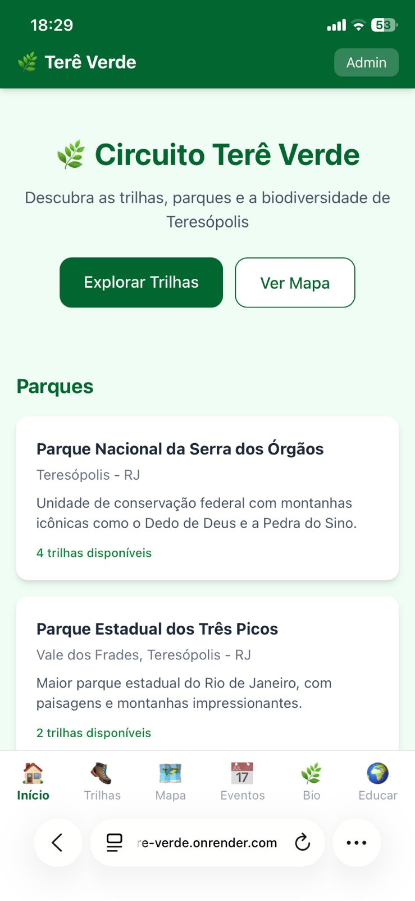

O Circuito Terê Verde funciona como uma plataforma web que centraliza informações sobre ecoturismo em Teresópolis.
Notes:
Vamos começar falando de um conceito que tem ganhado bastante destaque no desenvolvimento de software: as aplicações híbridas.
Vamos começar pensando juntos. Imagine que você precisa desenvolver um aplicativo que funcione perfeitamente tanto no Android quanto no iOS. Qual caminho escolher?
Criar um código separado para cada plataforma, garantindo a melhor performance possível? Ou desenvolver um site que rode no navegador, economizando tempo, mas sem acesso total aos recursos do dispositivo?
Difícil escolher, não é? Pois bem, é justamente nesse dilema que entram as aplicações híbridas! Elas surgiram como uma alternativa para unir o melhor dos dois mundos.

Slide 6
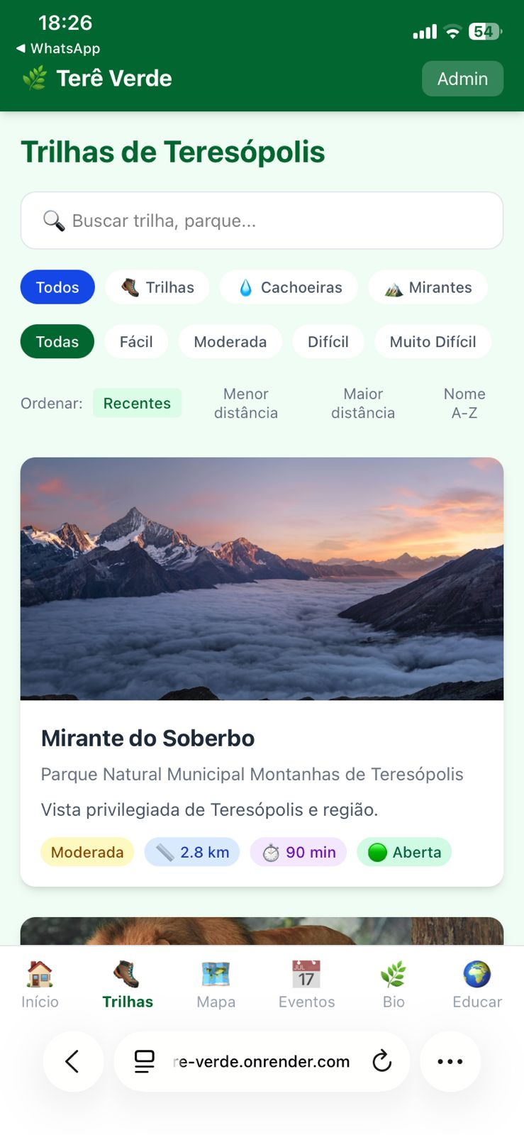
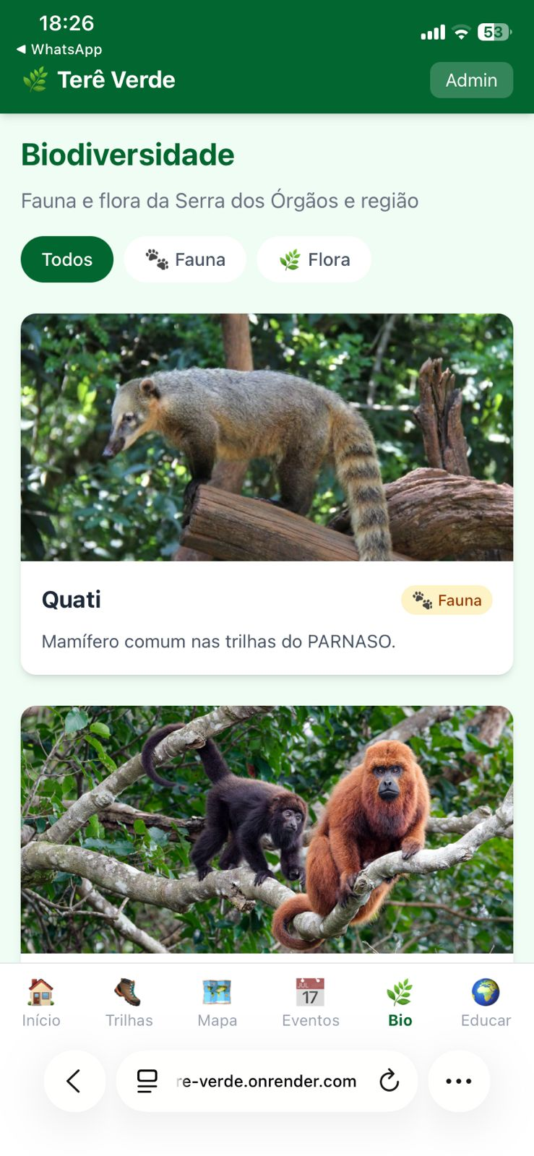
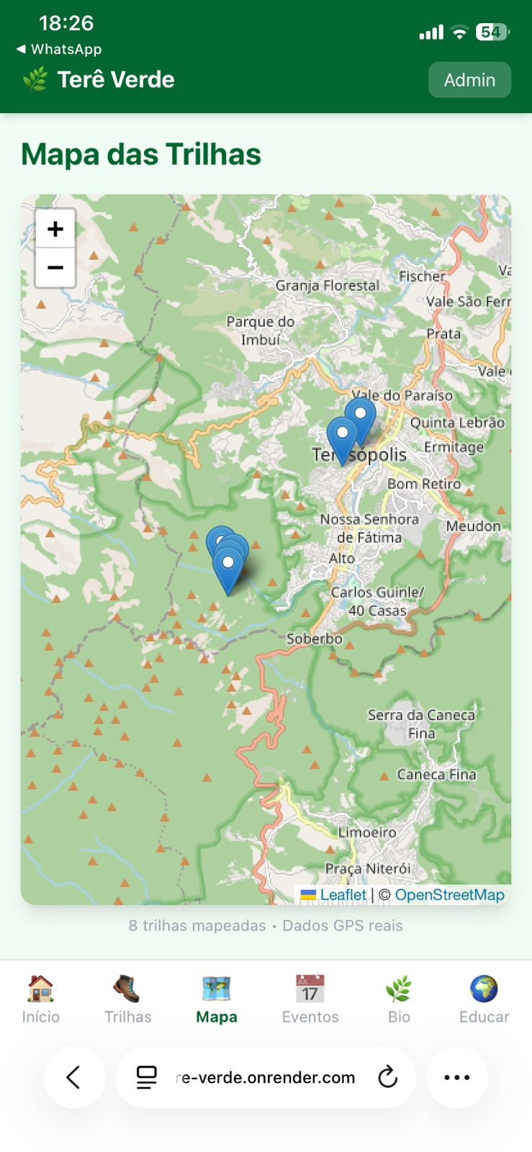
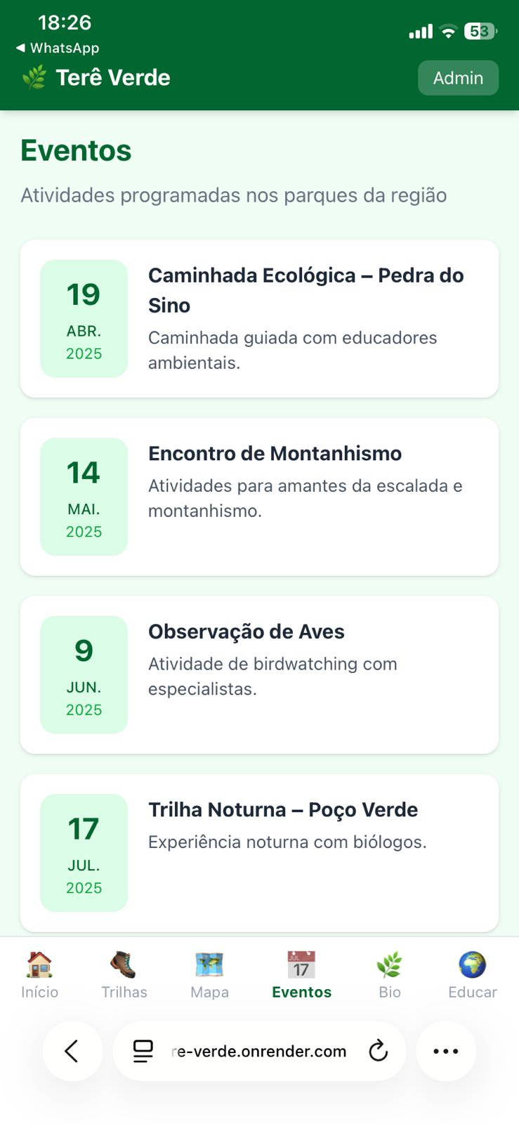
Os usuários podem consultar trilhas, cachoeiras, mirantes, eventos ambientais e conteúdos sobre biodiversidade e educação ambiental.
Notes:
Vamos começar falando de um conceito que tem ganhado bastante destaque no desenvolvimento de software: as aplicações híbridas.
Vamos começar pensando juntos. Imagine que você precisa desenvolver um aplicativo que funcione perfeitamente tanto no Android quanto no iOS. Qual caminho escolher?
Criar um código separado para cada plataforma, garantindo a melhor performance possível? Ou desenvolver um site que rode no navegador, economizando tempo, mas sem acesso total aos recursos do dispositivo?
Difícil escolher, não é? Pois bem, é justamente nesse dilema que entram as aplicações híbridas! Elas surgiram como uma alternativa para unir o melhor dos dois mundos.

Slide 7
O sistema disponibiliza filtros de busca, mapas interativos com localização das atrações e informações detalhadas de cada ponto de interesse
Notes:
Vamos começar falando de um conceito que tem ganhado bastante destaque no desenvolvimento de software: as aplicações híbridas.
Vamos começar pensando juntos. Imagine que você precisa desenvolver um aplicativo que funcione perfeitamente tanto no Android quanto no iOS. Qual caminho escolher?
Criar um código separado para cada plataforma, garantindo a melhor performance possível? Ou desenvolver um site que rode no navegador, economizando tempo, mas sem acesso total aos recursos do dispositivo?
Difícil escolher, não é? Pois bem, é justamente nesse dilema que entram as aplicações híbridas! Elas surgiram como uma alternativa para unir o melhor dos dois mundos.

Slide 8


CIRCUITO TERÊ VERDE
https://github.com/daflon/circuito_tere_verde
https://circuito-tere-verde.onrender.com/
Notes:
Vamos começar falando de um conceito que tem ganhado bastante destaque no desenvolvimento de software: as aplicações híbridas.
Vamos começar pensando juntos. Imagine que você precisa desenvolver um aplicativo que funcione perfeitamente tanto no Android quanto no iOS. Qual caminho escolher?
Criar um código separado para cada plataforma, garantindo a melhor performance possível? Ou desenvolver um site que rode no navegador, economizando tempo, mas sem acesso total aos recursos do dispositivo?
Difícil escolher, não é? Pois bem, é justamente nesse dilema que entram as aplicações híbridas! Elas surgiram como uma alternativa para unir o melhor dos dois mundos.

Slide 9
O Circuito Terê Verde nasceu com o objetivo de conectar pessoas à natureza por meio da tecnologia, tornando o acesso às informações sobre ecoturismo mais simples, organizado e acessível. Nosso projeto demonstra como soluções digitais podem incentivar o turismo sustentável, valorizar o patrimônio natural de Teresópolis e promover a conscientização ambiental.
Notes:
Vamos começar falando de um conceito que tem ganhado bastante destaque no desenvolvimento de software: as aplicações híbridas.
Vamos começar pensando juntos. Imagine que você precisa desenvolver um aplicativo que funcione perfeitamente tanto no Android quanto no iOS. Qual caminho escolher?
Criar um código separado para cada plataforma, garantindo a melhor performance possível? Ou desenvolver um site que rode no navegador, economizando tempo, mas sem acesso total aos recursos do dispositivo?
Difícil escolher, não é? Pois bem, é justamente nesse dilema que entram as aplicações híbridas! Elas surgiram como uma alternativa para unir o melhor dos dois mundos.

Slide 10

Notes:
Ao longo desta jornada, aprendemos como as aplicações híbridas combinam tecnologias web e nativas para criar experiências multiplataforma. Exploramos a estruturação de interfaces com HTML5 e CSS3, garantindo responsividade, e aprofundamos o uso do JavaScript para manipular o DOM, trabalhar com eventos e integrar APIs externas. Com esse conhecimento, você está pronto para avançar e explorar ferramentas ainda mais poderosas no desenvolvimento híbrido. Nos vemos no próximo vídeo!

